Slide 1
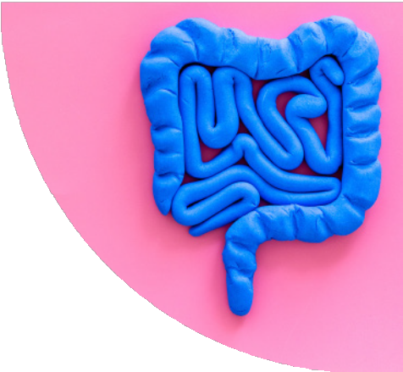
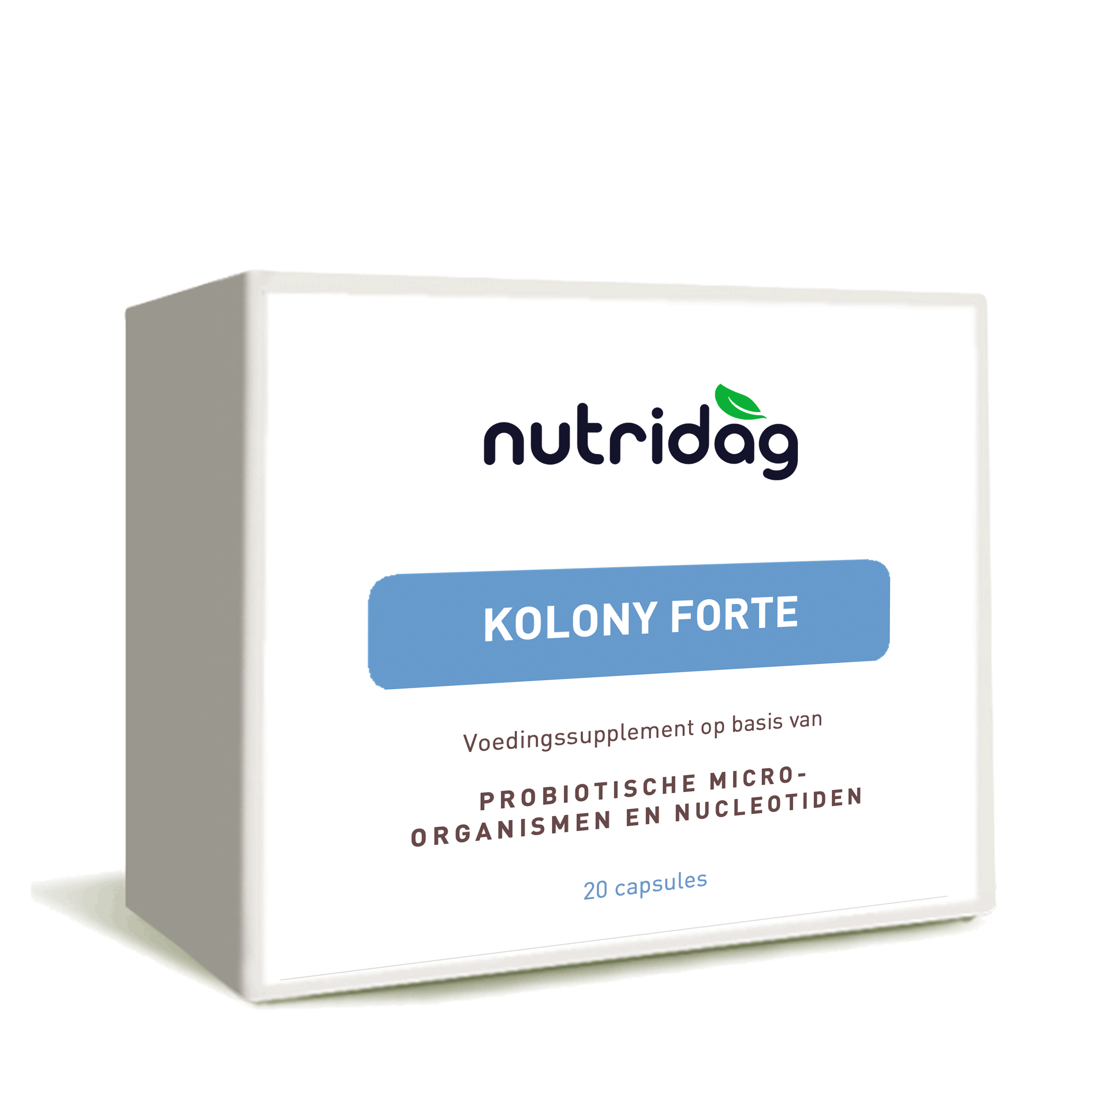
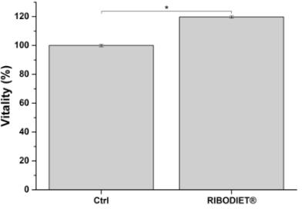
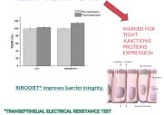
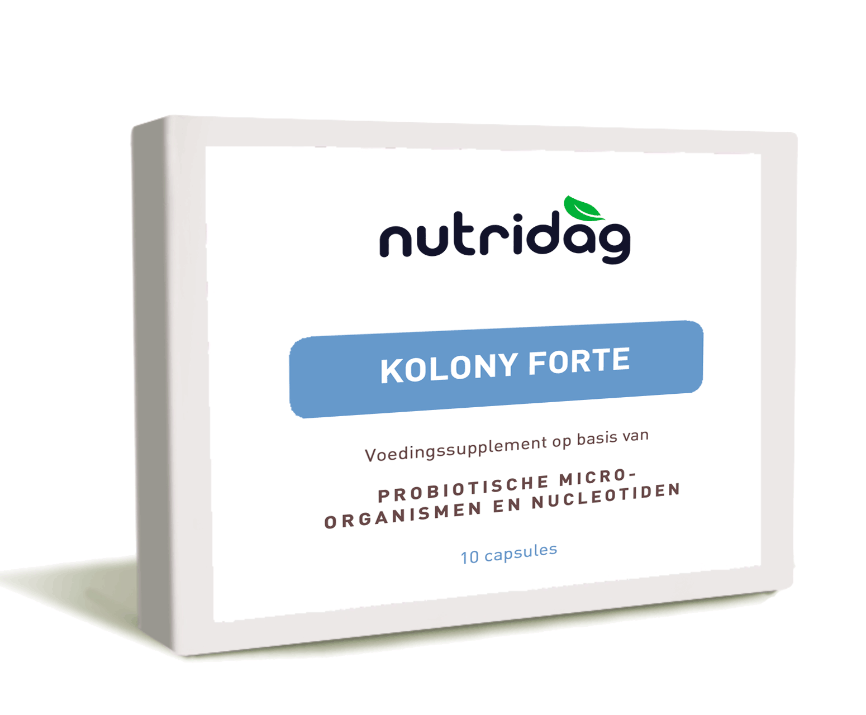
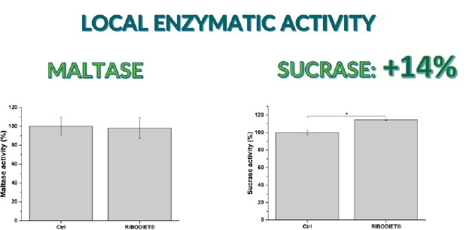
KOLONY FORTE
RIBODIET NUCLEOTIDEN®
Nucleotiden zijn de samenstellende eenheden van nucleïnezuren (DNA en RNA), samengesteld uit een stikstofbase + suiker + aldopentose (ribose of 2-deoxyribose) + fosfaatgroep. Lange tijd verwaarloosd, omdat ze de novo door het menselijk lichaam worden gesynthetiseerd, is het gebruik van nucleïnezuren recentelijk zeer interessant gebleken in bepaalde omstandigheden, zoals een verhoogde behoefte. Nucleotiden winnen daarom een ​​plaats van absoluut belang, zowel vanwege hun nutraceutische, immunostimulerende als plastische reconstructieve eigenschappen. Ze zijn bijvoorbeeld nuttig bij het ondersteunen van de juiste immuun- en mucosale functie bij cachexie en sarcopenie. Ze ondersteunen zelfs de immuunactiviteit van T-cellen en NK-cellen, zelfs tijdens ondervoeding, waardoor mogelijke infectieuze complicaties worden verminderd. Ze behouden ook de functionaliteit van het darmimmuunsysteem tijdens opportunistische infecties, zoals Candida albicans. Zeer interessant, naast de immunostimulerende activiteit, is hun regenererende activiteit op de weefsels. Nucleotiden hebben inderdaad een weefselhersteleffect laten zien in een aantal dierstudies. Deze verbindingen waren in staat om de genezingsperiode bij dieren met leverbeschadiging te verkorten en de genezing van experimentele darmzweren te verhogen. Ze verkortten ook de genezingstijd van verwondingen aan de dunne en dikke darm. Van groot belang zijn de onderzoeken naar het herstel van het darmepitheel, beschadigd bijvoorbeeld bij verhoogde darmpermeabiliteit (Leaky Gut Syndrome).
20 - 10 CAPSULES
SYMBIOTISCH VOEDINGSSUPPLEMENT OP BASIS VAN
S. BOULARDII, EEN MENGSEL VAN 6 GESELECTEERDE
PROBIOTISCHE SOORTEN, L. ACIDOPHILUS, PROBIOTISCHE SPOREN
(BACILLUS SUBTILIS EN BACILLUS-COAGULANS) EN NUCLEOTIDEN
BEVORDERT EEN SNEL HERSTEL VAN HET EVENWICHT VAN DE DARMFLORA
VITALITY: +20%
TEER TEST: + 14%
Unieke en innovatieve formule voor kwantiteit en kwaliteit van
probiotische stamen verschillende en probiotische sporen om
kolonisatie in de verschillende darmsegmenten te bevorderen.
Tegelijkertijd speelt het een probiotische en wassende effectrol
op het darmslijmvlies.
Nucleotiden, dankzij de regenererende werking op de weefsels,
bevorderen het herstel en de integriteit van de darmbarrière,
essentieel voor een goede hechting van probiotische stamen.
Hoog gehalte (26,25 mrd / cps) aan levensvatbare probiotische
stammen en sporen die de maagbarrière kunnen passeren en
gemakkelijk het darmslijmvlies kunnen koloniseren.
Plantaardige capsules in blisterverpakkingen.
G
E
L
E
U
R
T
E
N
F
KOLONY FORTE is een symbiotisch voedingssupplement dat in een enkel product verschillende hooggedoseerde probiotische bacteriestammen en probiotische sporen bevat om de kolonisatie van verschillende darmkanalen en het herstel van de darmflora te bevorderen. S. Boulardii in hoge dosering en de sporen van Bacillus subtilis en Bacillus coagulans helpen ook om de groei van veel opportunistische en pathogene bacteriën te remmen (waseffect), terwijl de nucleotiden een immunostimulerende en regenererende activiteit van de weefsels uitoefenen die de herbalancering en de integriteit van de darmbarrière, essentieel voor een goede hechting van probiotische stammen. KOLONY FORTE bevordert daarom niet alleen de darmrekolonisatie, maar ook de functionaliteit van de maag-darmbarrière.
De formule van KOLONY FORTE is zorgvuldig bestudeerd om een ​​breed spectrum van darmproblemen te dekken, die nu steeds vaker voorkomen en vaak worden onderschat en die de kwaliteit van leven negatief beïnvloeden.
Dankzij de synergetische werking van de ingrediënten tegen de darmflora kunnen belangrijke voordelen worden waargenomen bij:
Intestinale dysbiose van verschillende etiologieën (van voedselonevenwichtigheden, antibioticatherapieën ...)
Prikkelbare darm syndroom
Diarree van verschillende etiologieën en winderigheid (remt de groei van pathogene bacteriën, elimineert circulerende bacteriële toxines en stopt diarree)
Dyspeptische en dysmetabole syndromen
In combinatie met protonpompremmers om darmontsteking en dysbiose als gevolg van hypo/achloridia te voorkomen. SIBO (bacteriële overgroei in de dunne darm) komt vaak voor bij personen die langdurig PPI-therapie ondergaan.
Zwelling, uitzetting en buikpijn
Moeilijkheden met de spijsvertering en voedselintoleranties
Adjuvans bij de behandeling van candidiasis van het maagdarmkanaal
Adjuvans voor huidproblemen (dermatitis en acne)
Adjuvans bij de behandeling van recidiverende cystitis
Het kan helpen het darmimmuunsysteem te versterken en de symptomen van darminfecties te verbeteren
Antibioticatherapie (brengt de antibioticaresistente bacteriële flora onder controle, verlaagt de virulentie en toxiciteit).
RIBODIET verhoogt de vitaliteit van het darmepitheel
RIBODIET verhoogt de integriteit van de darmbarrière
RIBODIET aumenta l’attività dell’enzima saccarasi (+14%), situato sulla membrana degli enterociti, responsabile della scissione del saccarosio in glucosio e fruttosio
INGREDIENTEN
Gemiddelde inhoud voor maximaal aanbevolen dagelijkse dosis (2 capsules)
S. boulardii DBVPG 6763 | 14 mrd ufc levende cellen*
L. acidophilus UALa-01TM | 15 mrd ufc levende cellen*
Mix van probiotische micro-organismen waarvan: L. casei SGL15 L. rhamnosus SGL06 S. faecium SGEf01 L. acidophilus SGL11 L. lactis SGLc01 B. bifidum SGB02 | 168 mg
Nucleotidi | 100 mg
Bacillus subtilis | 2,25 mrd van sporen*
Bacillus coagulans | 0,25 mrd ufc van sporen*
Saccharomyces boulardii DBVPG 6763, mengsel van probiotische micro-organismen (L. casei SGL15, L. rhamnosus SGL06, S. faecium SGEf01, L. acidophilus SGL11, L. lactis SGLc01, B. bifidum SGB02) (bevat melkderivaten waaronder lactose); capsule (glansmiddel: hydroxy-propyl-methylcellulose), nucleotiden (guanosine 5'-monofosfaat natriumzout 40%, inosine 5'-monofosfaat natriumzout 40%, adenosine 5'-monofosfaat 20%), Lactobacillus acidophilus UALa-01TM ( NCIMB : 30333), vulstof: isomalt; Bacillus subtilis (LMG S-31763), antiklontermiddelen: magnesiumzouten van vetzuren, siliciumdioxide; Bacillus coagulans (ATCC 7050).
CODE EAN
QTY
10 CPS
6,3 mrd ufc levende cellen*
4,2 mrd ufc levende cellen*
4,2 mrd ufc levende cellen*
2,1 mrd ufc levende cellen*
2,1 mrd ufc levende cellen*
2,1 mrd ufc levende cellen*
CODE EAN
QTY
20 CPS
GEBRUIKSAANWIJZIJNG
* mrd cfu = miljarden eenheden die kolonies vormen
P.O. Box 96
6640 AB Beuningen www.nutridag.com
1-2 capsules per dag in te slikken met een glas water. In geval van gelijktijdige toediening van antibiotische therapieën, neem Kolony Forte ten minste 3 uur na het antibioticum in. Niet gebruiken in geval van gistallergie of tijdens lokale of systemische antischimmeltherapie, vanwege het schimmelkarakter van S. boulardii. Bewaren op een koele en droge plaats, uit de buurt van licht, bij een temperatuur van maximaal 25 ° C. Bewaring in de koelkast helpt de micro-organismen beter te bewaren.

Slide 2
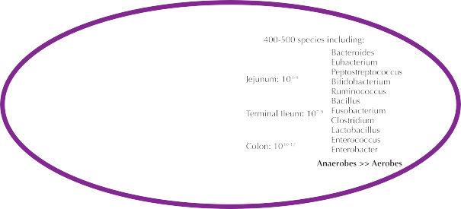
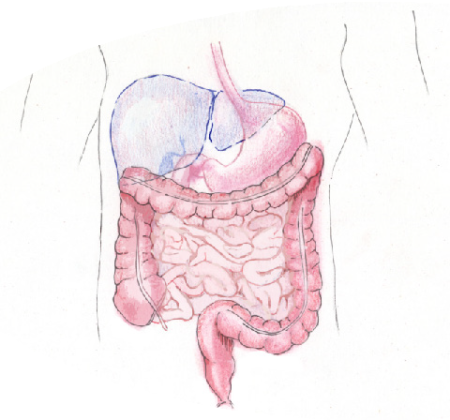
SACCHAROMYCES BOULARDII
INTESTINALE EUBIOSE
Saccharomyces boulardii is een tropische giststam die voor het eerst werd geïsoleerd in 1923, een ondersoort van de zeer oude en oorspronkelijke cerevisiae, waarvan hij zich onderscheidt in verschillende taxonomische, metabolische en genetische eigenschappen.
Het koloniseert de dikke darm niet, maar is slechts van voorbijgaande aard en beweegt niet buiten het maagdarmkanaal.
Het is genetisch resistent tegen antibiotica en voert verschillende activiteiten uit die bijzonder nuttig zijn bij de behandeling van darmdysmicrobisme, wat het herstel van de natuurlijke flora bevordert:
De darmflora is een ecosysteem dat bestaat uit 400-500 verschillende soorten waarvan de balans een staat van "eubiose" creëert. Het vertegenwoordigt een microbieel-enzymatische barrière die in staat is een onherbergzame omgeving voor ziekteverwekkers te creëren, de opname van voedingsstoffen en de verwijdering van afvalstoffen te bevorderen en deel te nemen aan de vorming van vitale stoffen. Tegenwoordig wordt het metagenoom van flora beschouwd als een zeer belangrijke genenpool voor de menselijke gezondheid, de vitale motor, zozeer zelfs dat we vaak spreken van een superorgaan. Dit fragiele bacteriële evenwicht kan echter worden gewijzigd na antibioticatherapieën, diarree, onevenwichtige diëten die rijk zijn aan geraffineerd voedsel, additieven en externe chemicaliën, ongereguleerd leven, slechte hygiëne, infecties, medicijnen. Het heeft ook te maken met mentale stress.
In ongemakkelijke omstandigheden geven bepaalde delen van de hersenen bepaalde hormonen af, zoals corticotropine, die de normale darmmotiliteit veranderen. De kwalitatieve en kwantitatieve verandering van de microflora creëert een staat van "dysbiose" die de volledige verwerking van fecale materialen onmogelijk maakt, waardoor fermentaties en rottingen ontstaan, en dus ontstekingen en darmintoxicatie.
Gezien het oppervlak van de dikke darm en zijn grote absorberende vermogen, is een slecht werkende darm verantwoordelijk voor meerdere lokale en systemische disfuncties en ziekten.
De meest terugkerende symptomen zijn zwelling en pijn in de buik, diarree en/of constipatie, opgeblazen gevoel en winderigheid, spijsverteringsproblemen, colitis, diverticulose, allergieën, voedselintoleranties, vermoeidheid, huidproblemen (dermatitis en acne), immuunzwakte, dyslipidemieën.
Daarom helpt het opnieuw in evenwicht brengen van de darmflora om:
Positief moduleren van het darmimmuunsysteem,
voorkomen van darminfecties, ontstekingen en
vergiftigingen en daarmee onevenwichtigheden in
andere lichamelijk sectoren.
Verbetering van de spijsvertering en darmtransit.
Produceren vitale elementen (vitaminen, mineralen, enzymen).
Ontgift verschillende organen, vooral de lever, nieren, huid.
Verminder de hechting aan de darmwand van potentieel schadelijke bacteriestammen.
Inibisce la crescita di alcuni microorganismi patogeni (Staphylococcus, E. coli, Proteus, Candida albicans, Shigella, Salmonella, Pseudomonas, Het remt de groei van sommige pathogene micro-organismen (Staphylococcus, E. coli, Proteus, Candida albicans, Shigella, Salmonella, Pseudomonas, Clostridium difficile). Het gaat E. coli- en Clostridium difficile-stammen tegen die na behandeling met antibiotica een hoge toxiciteit vertonen. het is zeer effectief om specifiek C. albicans te bestrijden, waarvan het de kolonies drastisch kan verminderen en hun herimplantatie kan contrasteren door een specifiek en direct lokaal en systemisch antagonisme.
Het stimuleert het immuunsysteem tegen infecties: het bevordert de activering van het complementsysteem en de aanmaak van antilichamen, in het bijzonder IgA, en stimuleert de fagocytose. De toename van IgA's in de darm versterkt de afweer tegen allergieën, intoleranties en infecties.
Het stimuleert de enzymatische activiteit (disaccharidase) van het darmslijmvlies.
Het remt de productie en activiteit van pathogene enterotoxinen.
Bevordert de synthese van vitamines van het H-complex.
De probiotische functie van Saccharomyces Boulardii komt voort uit de afscheiding van vetzuren met een korte keten (SCFA) die het darmmilieu verbeteren en, in het geval van dysbiose, de herkolonisatie van de gunstige darmflora bevorderen. S. Boulardii behoudt ook zijn vitaliteit onveranderd in het hele spijsverteringskanaal en is, in het geval van antibiotische therapie, er immuun voor. Het gebruik ervan is daarom bijzonder nuttig in situaties van verandering van de darmflora, die de darmkolonisatie van resistente schimmels en ziektekiemen bevorderen, met gerelateerde enterocolische complicaties, zoals diarree van verschillende etiologie, prikkelbare darmsyndroom met veranderde avo, candidiasis van de maagdarmkanaal, terugkerende Clostridium-infectie, inflammatoire darmziekte.
MENGSEL VAN MELKVERGISTINGEN
Een innovatief mengsel met verschillende en specifieke probiotische stammen die verschillende darmkanalen kunnen koloniseren om een ​​snel en volledig herstel van de darmflorabalans te bevorderen. Het mengsel bestaat uit de volgende stammen:
L. casei SGL15
L. rhamnosus SGL06
S. faecium SGEf01
L. acidophilus SGL11
L. lactis SGLc01
B. bifidum SGB02
LACTOBACILLUS ACIDOFILUS UALa- 01TMTM
Het is een Gram-positieve, niet-sporenvormende bacterie, die melkzuur produceert als het belangrijkste product van glucosefermentatie en van nature aanwezig is in de dunne darm en de vagina.
De nutritionele, preventieve en antibiotische eigenschappen zijn uitgebreid gedocumenteerd, zozeer zelfs dat het wordt beschouwd als een van de beste supplementen voor darmhygiëne en als adjuvans bij verschillende ziekten.
L. Acidophilus UALa-01TM, naast de klassieke eigenschappen die ook in andere Lactobacillus-stammen worden aangetroffen (bacteriostatische werking, stimulatie van zuurvormende flora, immunostimulerende werking, lactasesynthese, assimilatie en productie van B-vitamines, ontgiftende werking), gebaseerd over studies gerapporteerd in de literatuur:
Het is voldoende bestand tegen zowel zure als alkalische omstandigheden.
EEN PERSOONLIJKE VOETAFDRUK
Het kan zich stevig hechten aan de borstelrand van darmcellen en zich voortplanten in het darmmilieu. Deze adhesie bepaalt een sterisch type belemmering voor de receptorplaatsen van de pathogenen. Enterocyten worden daarom beschermd tegen de aanhechting van pathogene kiemen, wat de essentiële voorwaarde is bij de etiopathogenese van darminfecties.
Het produceert grote hoeveelheden acidophilin, een krachtig natuurlijk antibioticum dat effectief is tegen een breed spectrum van pathogene bacteriën zoals Escherichia Coli, Proteus mirabilis, de verschillende soorten Clostridium, Salmonella, Shigella en Staphilococcus.
Het menselijke microbioom wordt gevormd als een kolonisatie van onze darm, evenals van de huid en andere delen van het lichaam vanaf de geboorte. Geschat wordt dat een pasgeborene ongeveer 100 bacteriestammen 'erft' van de moeder tijdens de bevalling (indien vaginaal) en tientallen meer bij het eerste contact met de huid van de moeder in de stadia onmiddellijk na de bevalling. Andere stammen worden verworven door degenen die het eerste directe contact hebben met de pasgeborene als gezondheidspersoneel, de vader en familieleden.
Na 6 maanden leven de pasgeborenen gemiddeld 400-500 verschillende soorten en aan het einde van het derde jaar heeft een kind een populatie van zeer persoonlijke micro-organismen alsof het een VINGERAFDRUK is. Verschillende onderzoeken hebben aangetoond dat verschillen in de kwalitatieve en kwantitatieve samenstelling van de darmflora in verband kunnen worden gebracht met verschillende ziektetoestanden.
BACILLUS COAGULANS
Bacillus coagulans, ook bekend als "Lactobacillus Sporogenes", heeft het vermogen om sporen te produceren in vijandige omgevingsomstandigheden. Het zijn "slapende" bacillen die in hun beschermende schild blijven wachten op de "ideale" externe omstandigheden om te kunnen groeien en zich voort te planten. Dankzij hun specifieke omhulsel dat hen beschermt tegen hitte, tegen de zure pH van de maag en tegen de agressie van maagsappen, gal en pancreasafscheidingen, komen ze intact in de darm aan, waar ze al na ongeveer een jaar kunnen ontkiemen, reproduceren en koloniseren. ' nu van hun inname, waardoor de bacteriële flora wordt verrijkt met nieuwe energieën en afweermiddelen. Met het vermogen om maagzuur PH en intestinale basische PH te weerstaan, is het in staat om effectief te zijn in gebieden waar de meeste andere probiotica dat niet zijn. De sporen van Bacillus coagulans hebben dan een hoog hechtingsvermogen aan het maagdarmslijmvlies en hebben het vermogen om andere schadelijke stoffen te remmen. Bacillus coagulans werkt door het hele maagdarmkanaal en creëert een gunstige omgeving voor het onderhoud en de groei van andere heilzame stammen. Het is ook resistent tegen de meeste antibiotica, waardoor het mogelijk is ze tijdens antibioticatherapieën in te nemen om de typische bijwerkingen op de bacteriële flora tegen te gaan. Bacteriële sporen zijn daarom effectief om problemen te bestrijden die verband houden met een onbalans van de bacteriële flora, zoals gastro-intestinale stoornissen, diarree, maagpijn en meteorisme, na een medicamenteuze behandeling op basis van antibiotica en om het immuunsysteem te regenereren.
KOLONY FORTE heeft een innovatieve formule voor de kwantiteit en kwaliteit van probiotische soorten om de kolonisatie van verschillende darmbehandelingen in relatief korte tijd te bevorderen met betrekking tot de zeer persoonlijke darmmicrobiota
BACILLUS SUBTILIS
Bacillus subtilis heeft het vermogen om sporen te vormen die het een zeer hoge weerstand geven tijdens de passage van het maagdarmkanaal, waarvan een grotere werkzaamheid in de darm. Oraal toegediend, bereiken de sporen de darm ongedeerd, waar ze vegetatieve vormen veroorzaken en specifieke enzymatische (productie van enzymen zoals amylase, protease en cellulase), metabolische activiteit uitoefenen, waardoor de eubiotische flora opnieuw wordt bevolken. B. subtilis draagt ​​niet alleen bij aan het herstel van de enterische synthese, maar corrigeert al dan niet manifeste disvitaminosesyndromen als gevolg van antibiotica of chemotherapie of voedingsfouten. B. subtilis heeft een hoge mate van heterologe resistentie tegen antibiotica en voorkomt als zodanig de vernietiging van de microbiële darmflora, na de selectieve werking van antibiotica; het remt ook de groei van sommige pathogene micro-organismen. Het heeft ook immunostimulerende eigenschappen: preklinische en klinische studies hebben aangetoond dat het nemen van B. subtilis het immuunsysteem aanzienlijk versterkt.

